Slide 1

월급쟁이부자들
실준47기 30조
보라포도

Slide 2
목차 및 주차별 작성 일정
1. 지역개요 | 지역개요
2. 입지분석 | 입지 평가 기준
 | 직장
 | 교통
 | 학군
 | 환경
 | 공급
3. 시세분석 | 구별 TOP10 아파트
 | 동별 시세지도
4. 단지분석 | 단지별 입지분석
5. 결론 | 투자기준표
 | 입지분석표
 | 생활권별 입지분석
 | 저평가 단지
 | 지역 총평
1주차 : 지역 개요 및 입지분석
2주차 : 시세 분석
3주차 : 시세 및 단지 분석
4주차 : 임장보고서 결론

Slide 3
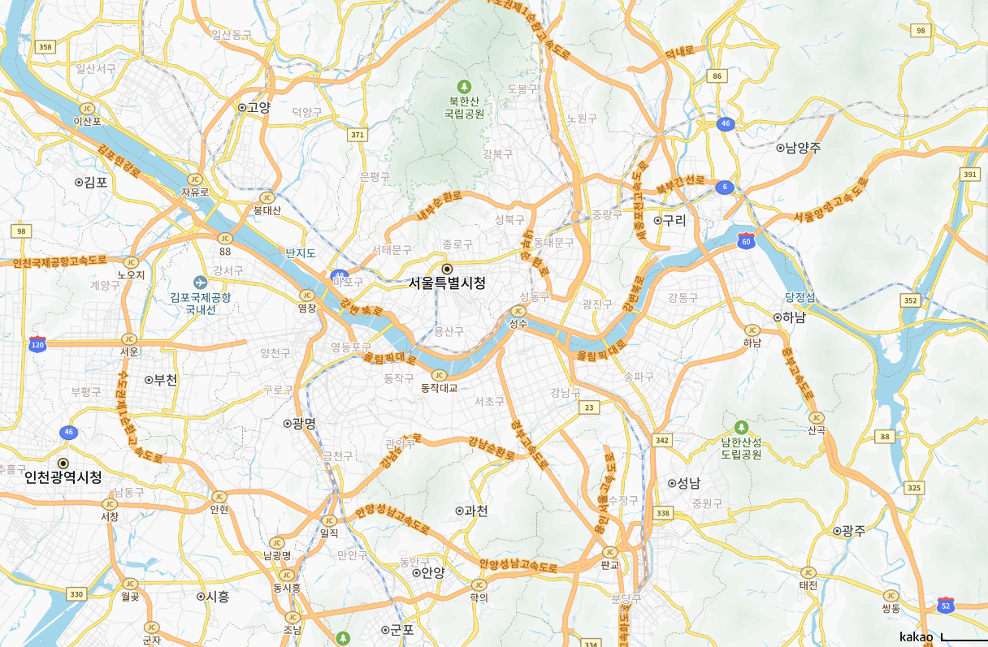
1. 지역 개요
✅ 지리적 위치
광명시

Slide 4
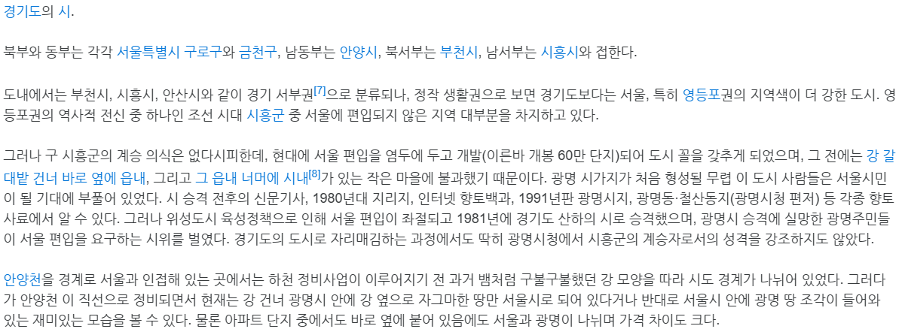

1. 지역 개요
✅ 지역 개요를 써보자!

Slide 5
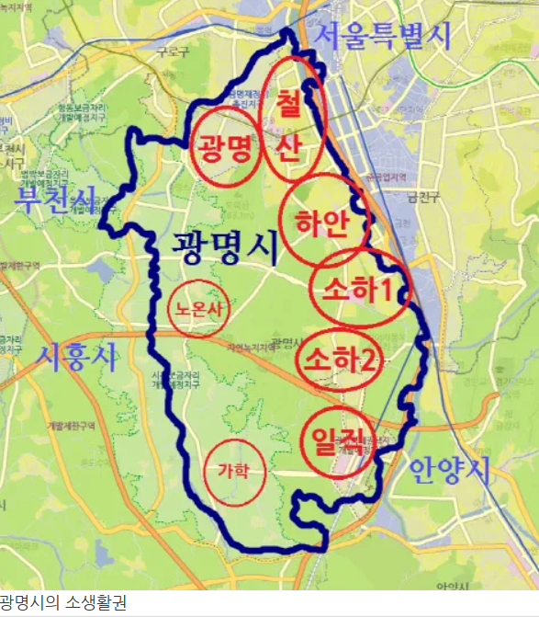
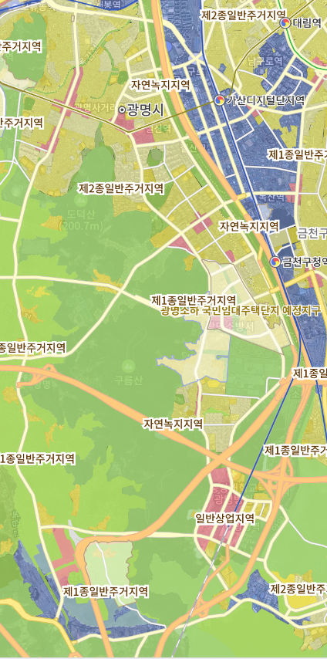
✅지적 편집도

Slide 6
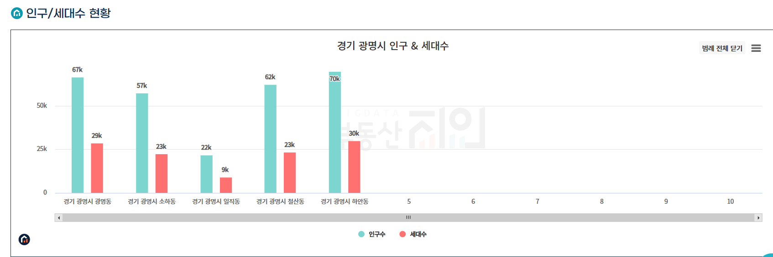
1. 지역 개요
✅ 동별 인구수 세대수

Slide 7
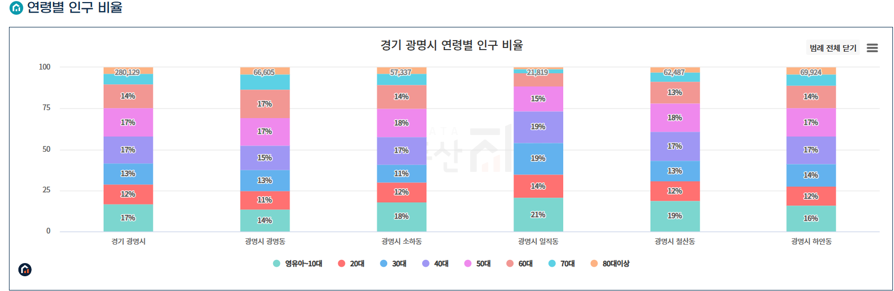
1. 지역 개요
✅연령별 인구 비중

Slide 8
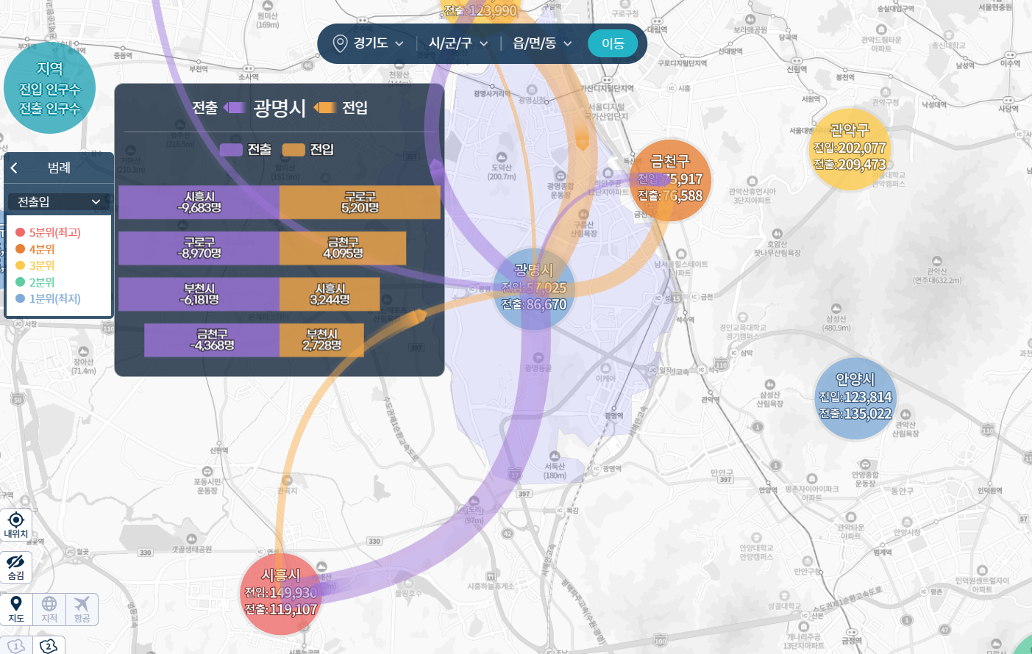
1. 지역 개요
✅ 인구 이동

Slide 9
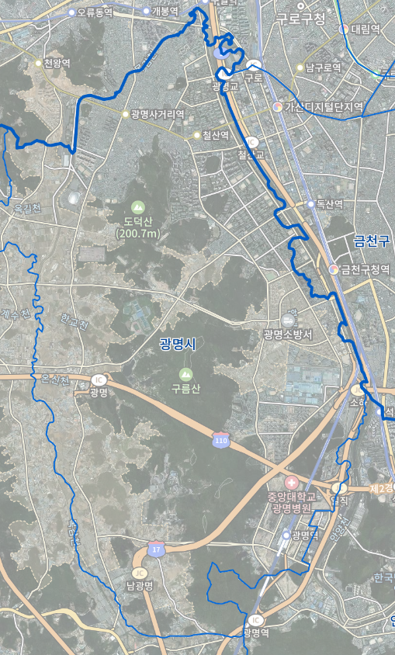
1. 지역 개요
✅ 생활권 나눠보기
1광명동
광명생활권
2.
철산동
3.
하안동
4.
소하동
5.
일직동

Slide 10
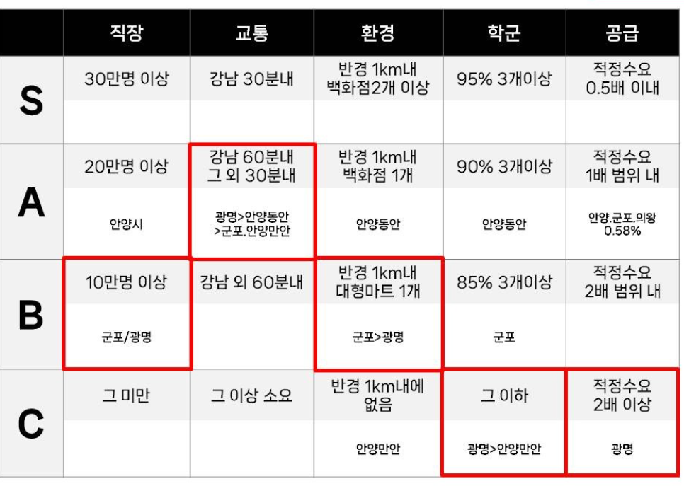
3. 입지분석
✅ 수도권 입지 등급 (광명시)

Slide 11
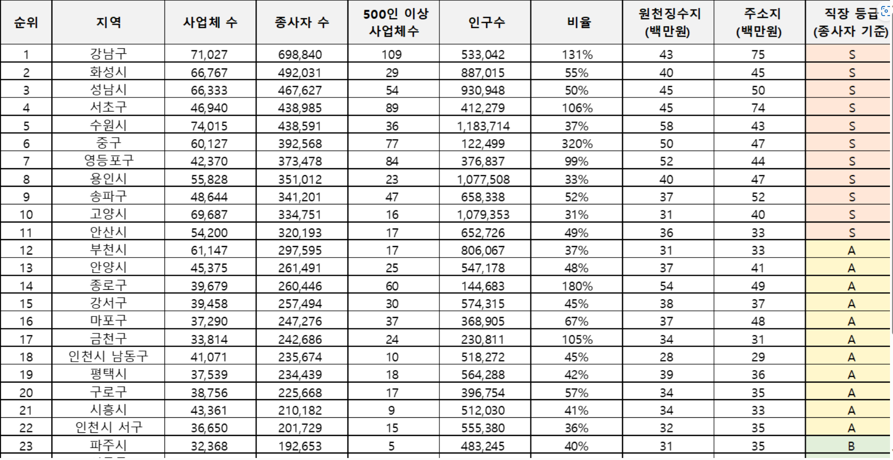
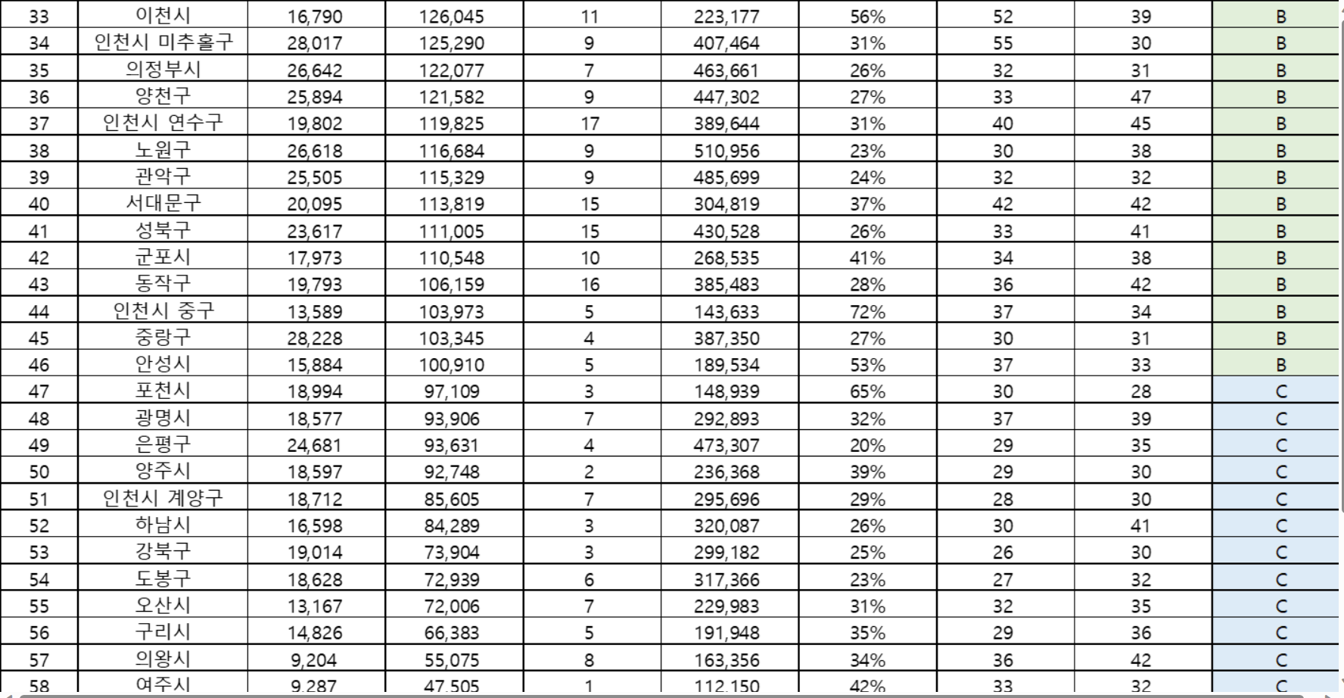
3. 입지분석
✅ 직장
직장의 양
직장의 질

Slide 12
3. 입지분석
✅ 소득 (원천징수 & 주소지)

Slide 13
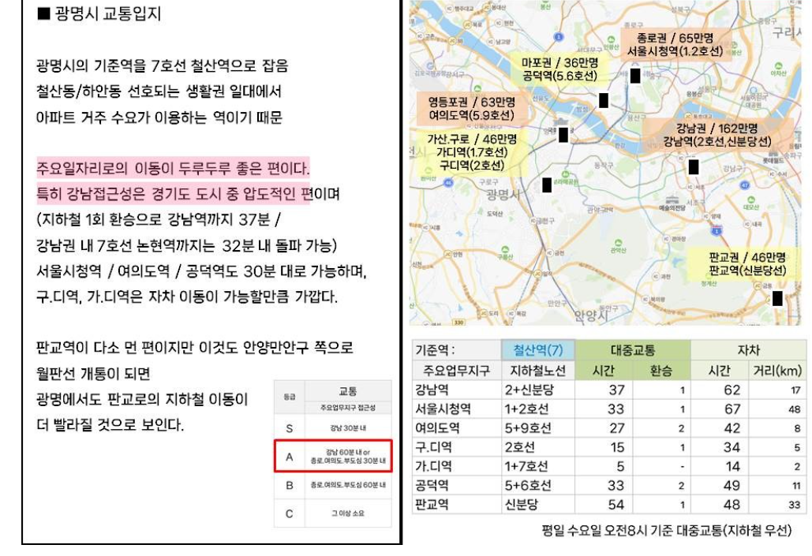
3. 입지분석
✅ 교통 –접근성

Slide 14
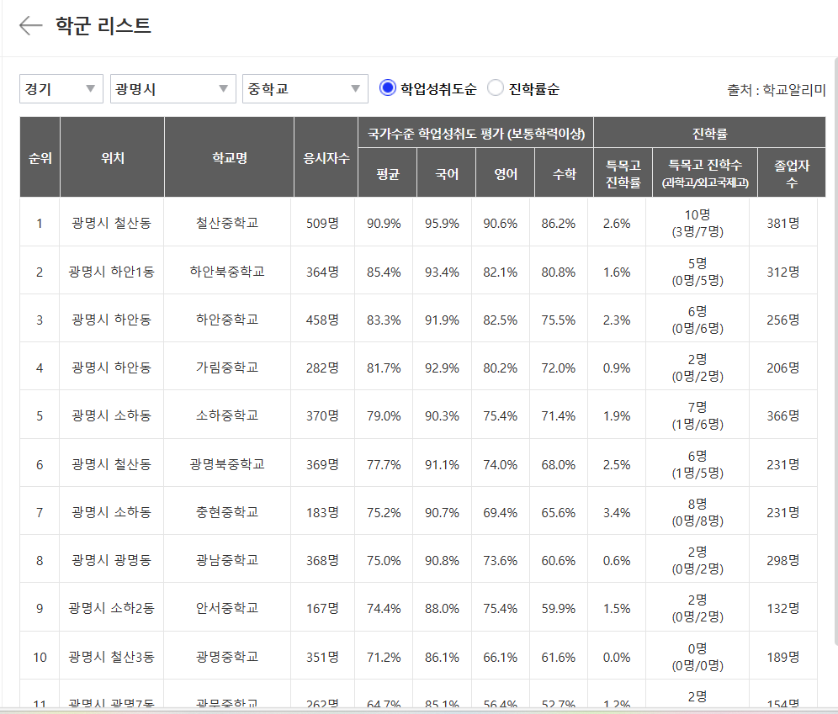
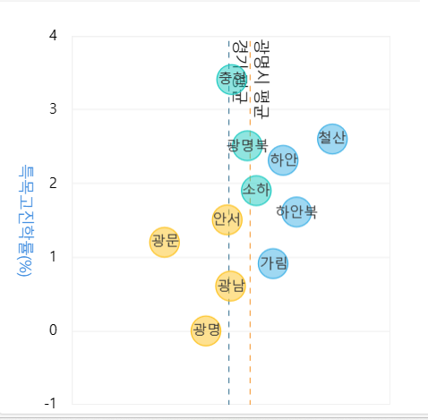
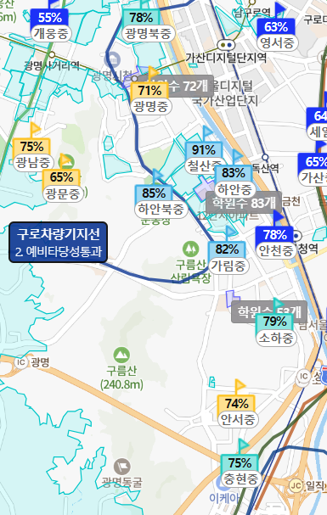
3. 입지분석
✅ 학군

Slide 15
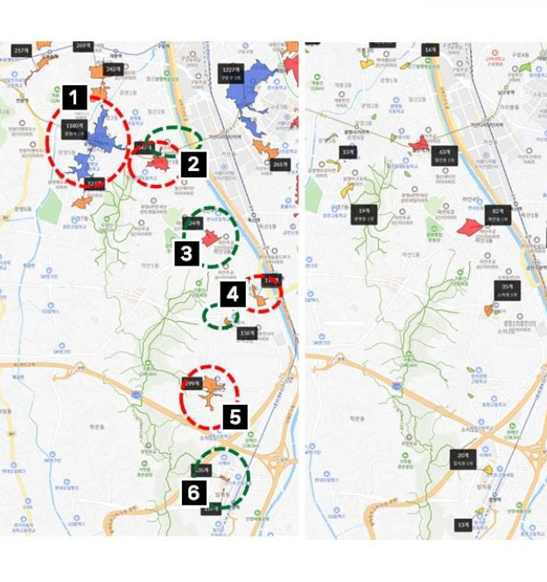
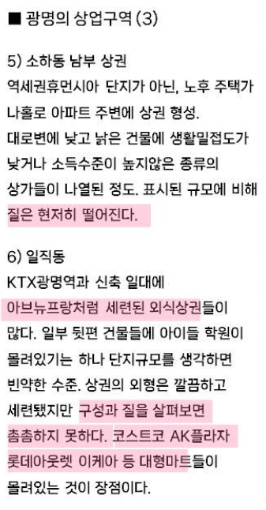
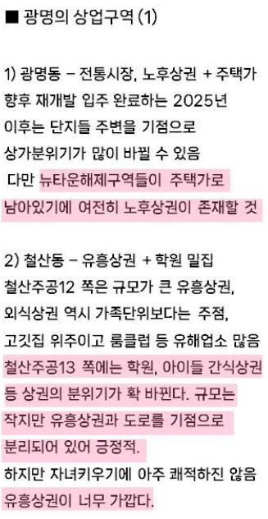
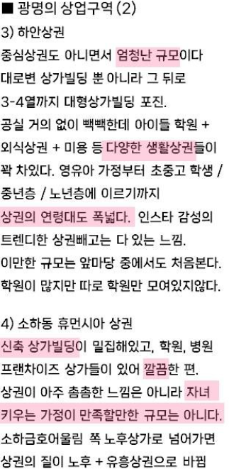
3. 입지분석
✅ 환경

Slide 16
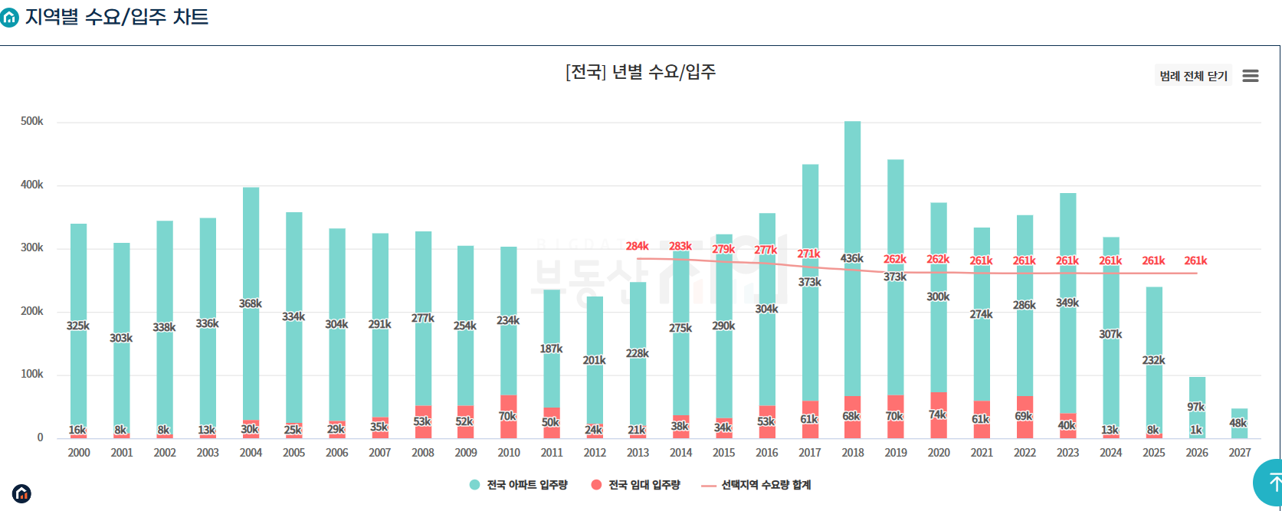
3. 입지분석
✅ 공급

Slide 17
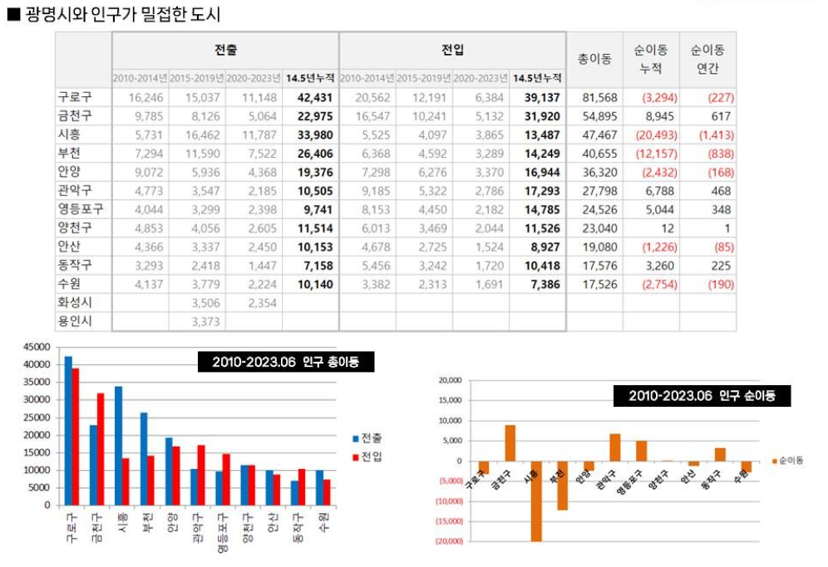
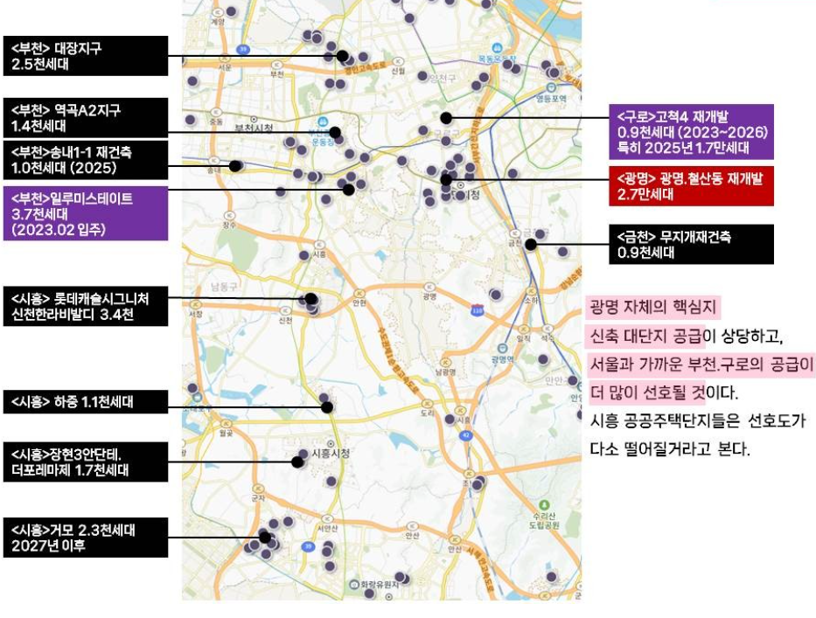
3. 입지분석
✅ 주변지역 공급 확인하기

Slide 18
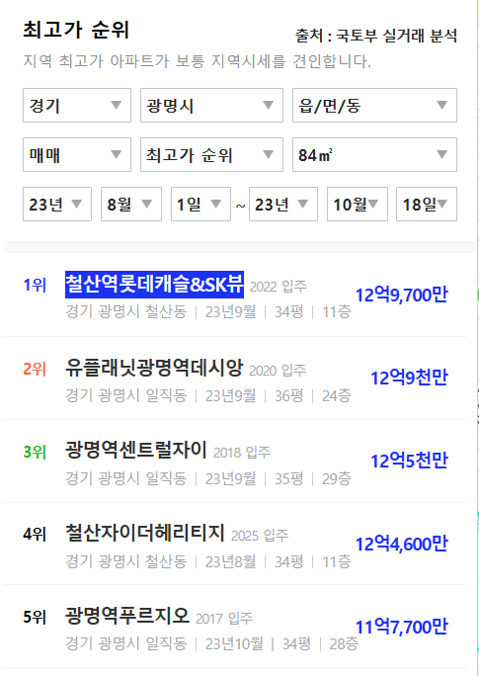
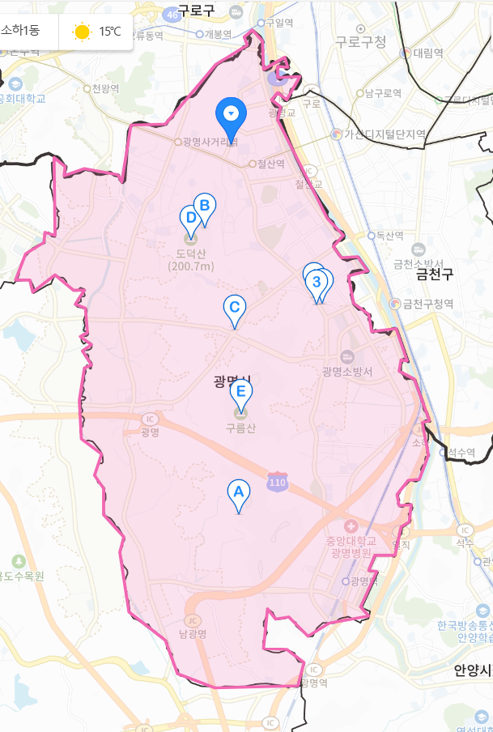
시세분석(랜드마크 아파트)
철산역롯데캐슬&SK뷰
2023년 1211세대
매매: 12억9천 전세: 8억
철산자이더헤리티지
2025년년 3804세대
매매: 12억
유플래닛광명
2019년 1500세대
매매: 12억8천 전세: 6억6천
광명역푸르지오
2017년 640세대
매매: 11억5천 전세: 6억2천
광명역센트럴자이
2018년 1005세대
매매: 11억9천 전세: 6억6천

Slide 19
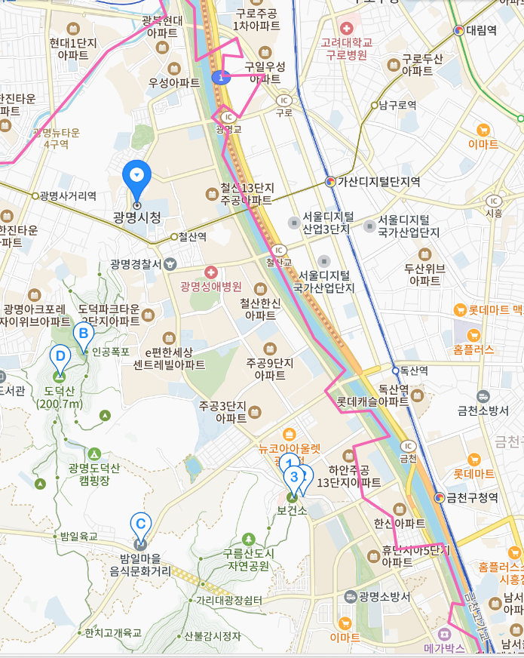
시세분석(철산동)
20평대
광명현대
1998년 841세대
매매:4억4000
전세:2억2000
광명롯데낙천대
2005년 442세대
매매:5억5000
전세:3억200
30평대
광명현대
1998년 841세대
매매:6억2000
전세:3억2000
광명롯데낙천대
2005년 442세대
매매:6억2800
전세:5억
13억
이상
철산우성
1990년900세대
매매:4억9천
전세:2억3000
철산자이더헤리티지
2025년 3804세대
매매:105000억
철산우성
1990년 900세대
매매:6억1000
전세:3억
철산자이더헤리티지
2025년 3804세대
전세:미정
12~13억
철산주공13단지
1986년 2460세대
매매:9억2000
전세:3억5000
철산주공13단지
1986년 2460세대
매매:8억7000
전세:3억3000
11~12억
철산주공13단지
1986년 2460세대
매매:9억2000
전세:3억5000
10~11억
9~10억
8 ~9억
7~8억
6~7억
6억이하

